Slide 2

OBJETIVO
Neste treinamento você aprenderá os recursos disponíveis na plataforma para modelar diagramas BPMN utilizando o editor Web que a plataforma oferece, além de desenvolver formulários dinâmicos e configurar regras de validação. Verá como disponibilizar os processos automatizados para os usuários da plataforma respeitando permissionamentos e mecanismos de atribuição para que as atividades atinjam os destinatários desejados.
É o primeiro passo para iniciar a sua carreira como desenvolvedor BPM da plataforma fluig.

Slide 3
agenda
Sobre Processos de Negócio
Conheça os Componentes e Configurações
Desenvolva Processos no Editor Web
Aprenda os mecanismos de atribuição
Crie formulários dinâmicos
Disponibilize os processos para usuários
Tempo de duração : 8 horas* (presencial)

Slide 4
1
Sobre Processos de Negócio

Slide 5
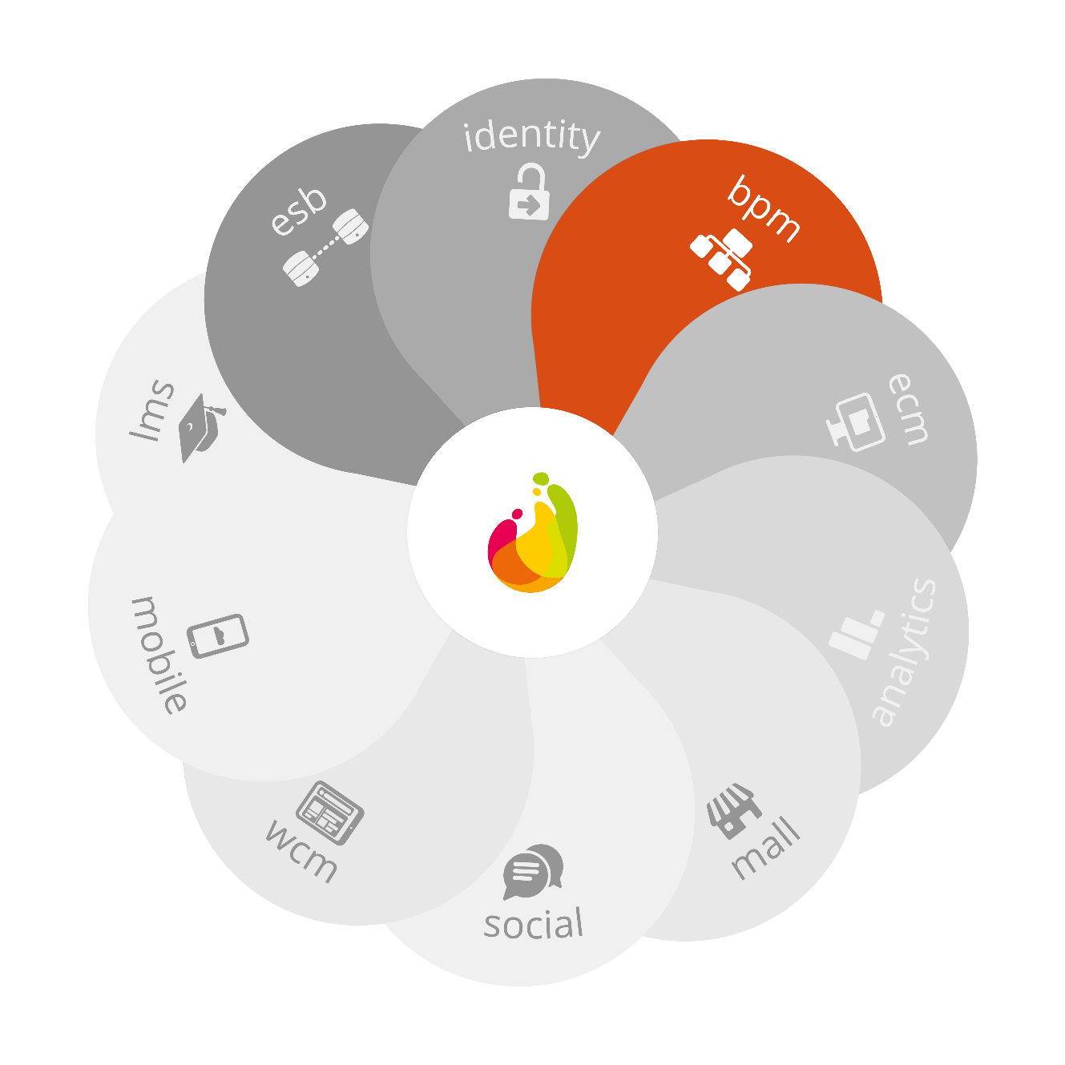
O QUE É bpm ?
BPM (Business Process Management ou Gerenciamento de Processos de Negócio) é uma abordagem para desenhar, identificar, executar, documentar, medir, monitorar, controlar e melhorar processos

Slide 6
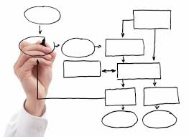
O que é processo ?
Uma sequência continuada de fatos ou operações
Um processo sempre tem o intuito de alcançar algum resultado
Para que este resultado seja alcançado é necessário que sejam executadas tarefas (atividades)
Essas atividades devem ter uma sequência lógica de execução (fluxos)

Slide 7


diferenças entre BPM e processo
BPM é uma um padrão de mercado que abrange a modelagem, automação, execução, controle e melhoria contínua de processos de negócio
Processo, por sua vez, é um conjunto de atividades que seguem uma sequência lógica para que determinado objetivo da organização seja atingido

Slide 8

Características de Processos na plataforma
Formulário associado ou não
Documentos anexos ao processo
Observações em qualquer atividade
Encaminhamento de tarefas manual, restritivo ou automático
Transferir tarefas entre indivíduos ou atribuí-las a um grupo
Histórico das solicitações
Atividades podem ficar a cargo de mais de um colaborador e todos sabem quem são os responsáveis e quem já completou a tarefa
É possível especificar um percentual de consenso
Notificações via e-mail quando existem atividades pendentes

Slide 9

QuiZ - Já entendo as diferenças!
Dentre as características da BPM, quais opções abaixo podemos afirmar que estão corretas ? desenhar, identificar, executar comentar, identificar, promover documentar, medir, controlar e melhorar processos Uma sequência continuada de fatos ou operações, sempre tem o intuito de alcançar algum resultado e devem ter uma sequência lógica de execução. Estamos falando de qual conceito ? BPM Processo Workflow
Um processo de workflow na plataforma fluig, obrigatoriamente deve estar vinculado a um formulário ? Falso Verdadeiro

Slide 10
QuiZ - Já entendo as diferenças!
Dentre as características da BPM, quais opções abaixo podemos afirmar que estão corretas ? desenhar, identificar, executar comentar, identificar, promover documentar, medir, controlar e melhorar processos Uma sequência continuada de fatos ou operações, sempre tem o intuito de alcançar algum resultado e devem ter uma sequência lógica de execução. Estamos falando de qual conceito ? BPM Processo Workflow
Um processo de workflow na plataforma fluig, obrigatoriamente deve estar vinculado a um formulário ? Falso Verdadeiro

Slide 11
2
Conheça os componentes e configurações

Slide 12


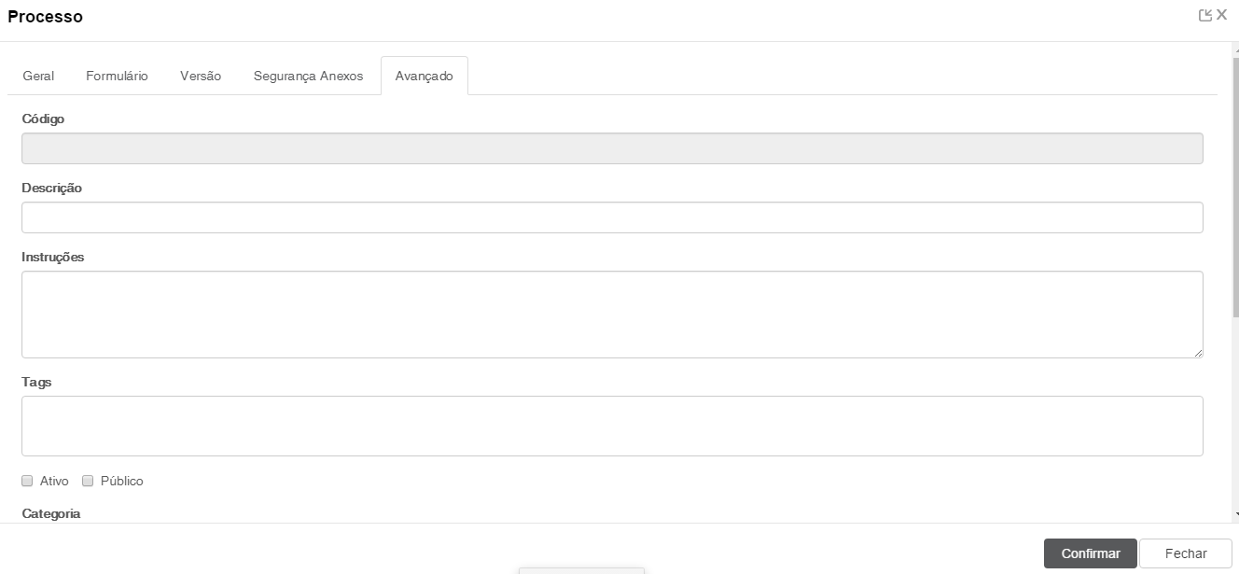
Conhecendo as propriedades do processo
Propriedades Ao criar um novo processo temos acesso a diversas opções de configuração, sejam do próprio processo ou de seus componentes.

Slide 13

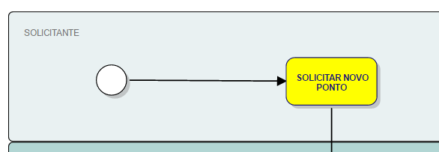
componentes bpmn no editor web
Início
Indica o início do processo
Usuários que tiverem a permissão poderão iniciar o mesmo através da tela de inicialização de solicitações do fluig
As permissões são definidas através do mecanismo de atribuição desta atividade
O fluig aceitará apenas uma única instância de objeto de Início comum por diagrama

Slide 14

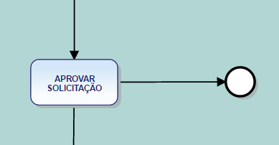
componentes bpmn no editor web
Fim
Indica o fim do processo
Esta tarefa não é atribuída a nenhum usuário
Não ocorrem processamentos após o final da solicitação (exceto via desenvolvimento)
É possível ter um ou mais Finais comuns
\

Slide 15

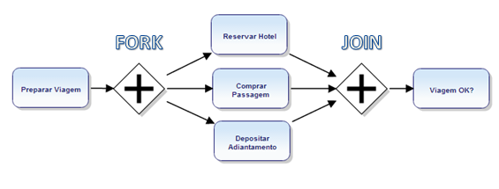
componentes bpmn no editor web
Atividade comum
É a unidade básica da separação de um processo em atividades
Deverá ser executado por um usuário para dar andamento a solicitação

Slide 16

componentes bpmn no editor web
Automático (Gateway Exclusivo)
Irá decidir o destino de um processo através de expressões aritméticas
As expressões serão validadas na ordem que forem expostas na aba de condições
Cada condição terá um fluxo de destino relacionado
A primeira expressão que for validada como verdadeira será utilizada para mover o processo para a atividade relacionada
Apenas um caminho poderá ser percorrido utilizado este tipo de gateway
GIF

Slide 17



componentes bpmn no editor web
Fluxo Comum
Padrão para movimentação de atividades
Permite que uma atividade seja movimentada sem a possibilidade de retorno
Fluxo de Retorno
Permite retorno para a atividade de origem
Fluxo Automático
Se o prazo da atividade for concluído sem que ela tenha sido movimentada, será movido automaticamente
Obrigatório que a atividade de origem tenha um prazo definido e que uma tarefa agendada seja configurada (Fluxo automático)

Slide 18



componentes bpmn no editor web
Documento
Permite anexar ao diagrama um documento previamente publicado no fluig a fim de que o mesmo possa ser consultado durante a fase de execução de um processo
Anotação
Permite adicionar notas explicativas para facilitar o entendimento do processo por todos os envolvidos
SwinLane
Representa uma partição dentro do pool. Podem representar diferentes departamentos de uma organização que executa diferentes atividades dentro de um processo workflow

Slide 19


componentes bpmn no editor web
Subprocesso
Permite selecionar outro processo previamente exportado para o servidor do fluig como subprocesso
Subprocesso Ad Hoc
Possibilita a criação de lista de tarefas
A lista de tarefas consiste em um conjunto de atividades que são definidas durante a execução do processo
Nesse processo o usuário deve ser capaz de definir o que será feito, o responsável em executar a tarefa além de estipular até quando a tarefa deve ser executada

Slide 20

componentes bpmn no editor web
Fork & Join Fork e Join indicam, respectivamente, o início e o fim das atividades paralelas
Caso existam atividades paralelas pendentes, o processo fica posicionado no Join, até que todas as atividades sejam concluídas
fork
join

Slide 21
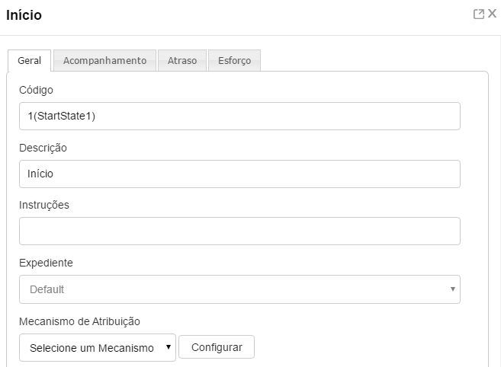
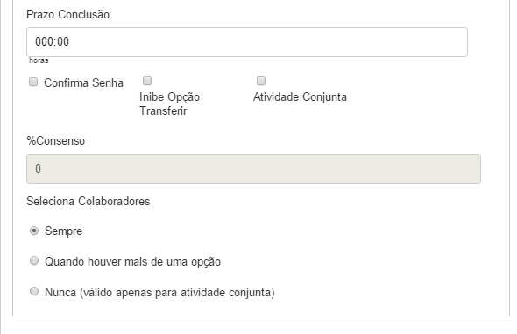
Componentes e suas propriedades
Atividade comum e inicial Os componentes de Início e Atividades compartilham das mesmas características em suas propriedades.
Notes:
Ao listar as instruções de uma atividade ou de um processo, é comum precisar buscar informações de outros arquivos ou sites
A gestão de processos possui o conceito de hiperlink que permite a inclusão de “acessos” para documentos publicados e também para endereços na Internet, evitando a replicação de informações e facilitando a navegação
Nas propriedades da atividade ou processo, campo Instruções, é necessário inserir o comando [WD:999999], onde 999999 deve ser substituído pelo código do documento no fluig

Slide 22
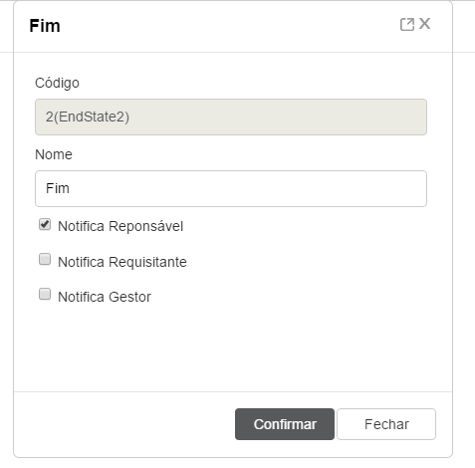
Componentes e suas propriedades
Fim Neste componente podemos alterar o nome e marcar quais os usuários que serão notificados ao chegar nesta atividade.

Slide 23
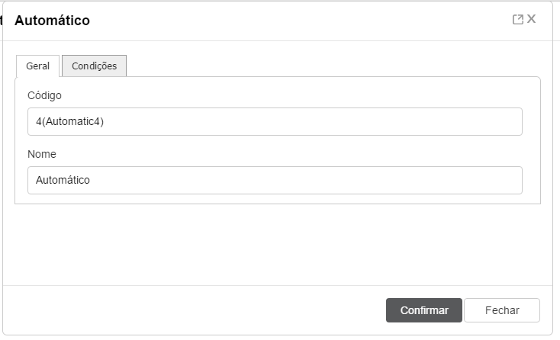
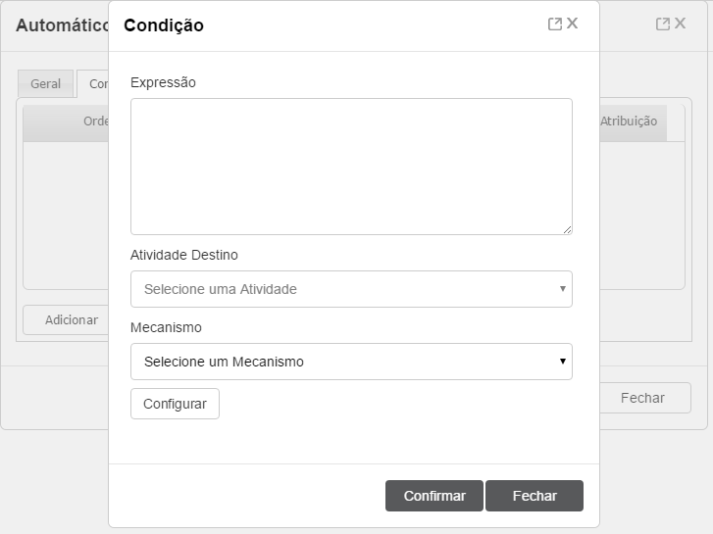
Componentes e suas propriedades
Automático (Gateway Exclusivo) Além de alterar o nome de exibição, neste componente podemos definir quais as condições a serem validadas bem como as atividades de destino.

Slide 24

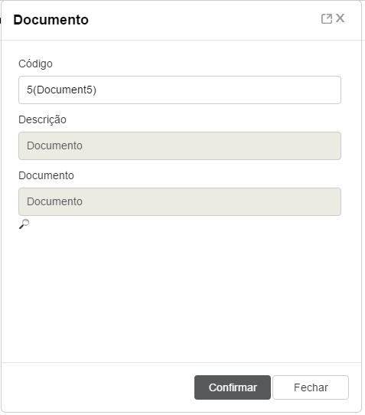
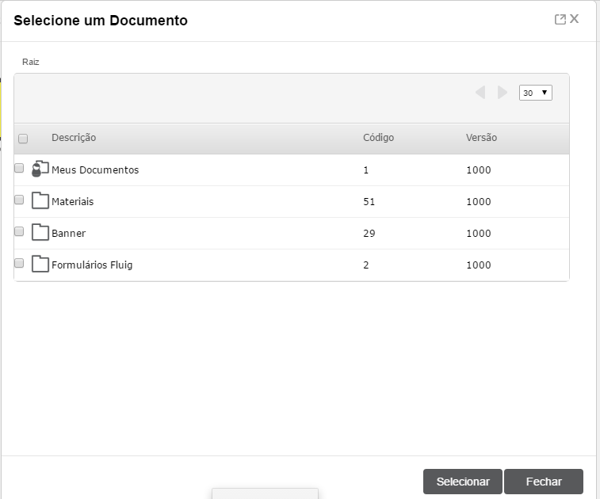
Componentes e suas propriedades
Documento Selecione documentos armazenados no ECM/GED* para que os usuários possam visualizar no processo.
* Falaremos sobre ECM / GED mais adiante

Slide 25
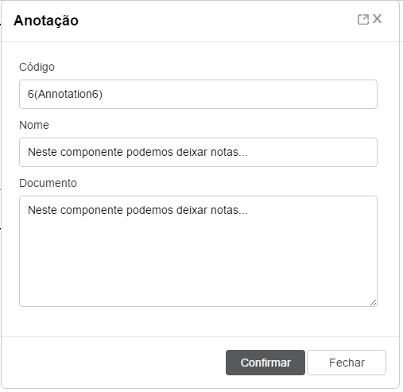
Componentes e suas propriedades
Anotação Permite inserir informações complementares e indicar no fluxo.

Slide 26
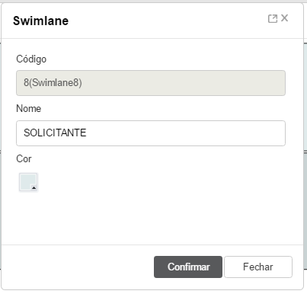
Componentes e suas propriedades
Swinlane Utilizar para organizar os processos de um diagrama, definindo o escopo de cada processo e possibilitando identificar os papéis responsáveis pela execução de cada atividade do processo, nome e cores podem ser alteradas.

Slide 27
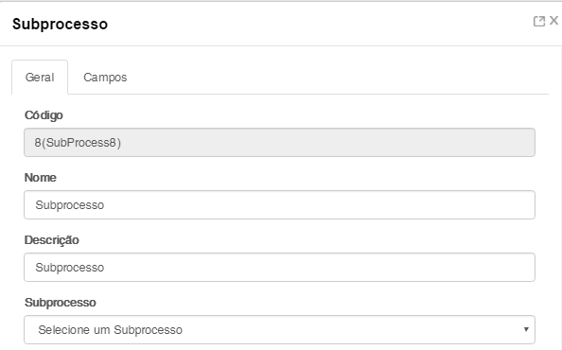
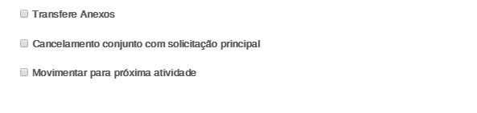
Componentes e suas propriedades
Subprocesso Alterar as características do componente e selecionar qual subprocesso será inicializado ao chegar nesta atividade.

Slide 28
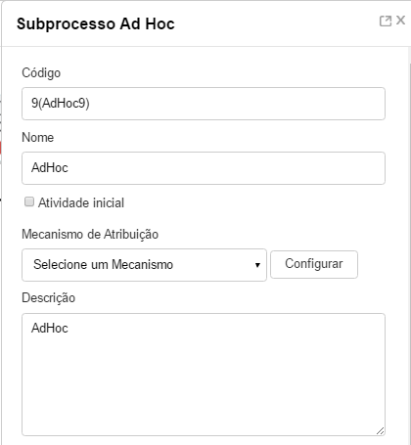
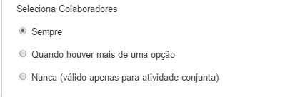
Componentes e suas propriedades
Subprocesso Ad Hoc Criar lista de tarefas, definir o que será feito o responsável em executar a tarefa e qual o prazo.

Slide 29
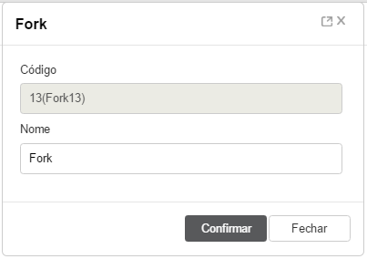
Componentes e suas propriedades
Fork e Join Em ambos os componentes, temos apenas o atributo nome que pode ser alterado.

Slide 30
QuiZ – Conheço os componentes bpmn!
Qual o componente de diagrama do fluig por ser utilizado uma única vez ? Início comum , Automático, Fim comum Ao criar uma lista de atividades onde podemos definir quem serão os responsáveis e o prazo, estamos falando de qual componente ?
Atividade, Subprocesso Ad Hoc, Swinlane Qual componente é utilizado para definir o escopo de cada processo e possibilita identificar os papéis responsáveis pela execução ? Atividade , Documento, Swinlane

Slide 31
QuiZ – Conheço os componentes bpmn!
Qual o componente de diagrama do fluig por ser utilizado uma única vez ? Início comum , Automático, Fim comum Ao criar uma lista de atividades onde podemos definir quem serão os responsáveis e o prazo, estamos falando de qual componente ?
Atividade, Subprocesso Ad Hoc, Swinlane Qual componente é utilizado para definir o escopo de cada processo e possibilita identificar os papéis responsáveis pela execução ? Atividade , Documento, Swinlane

Slide 32
3
Desenvolva Processos NO editor web

Slide 33
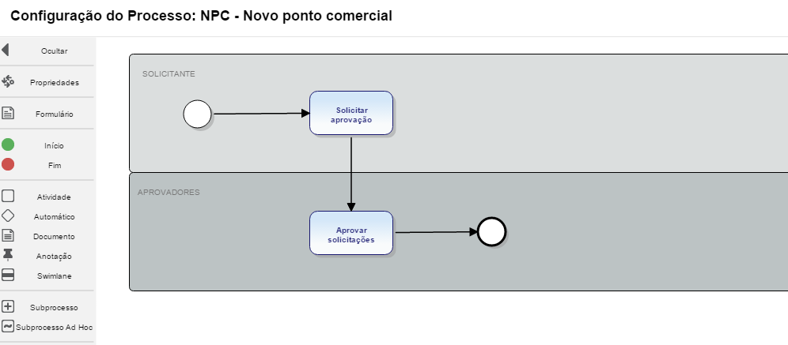
Automatizando meu primeiro processo
Para configurar um novo processo, utilizamos o recurso de drag and drop para selecionar e posicionar os componentes na área de desenvolvimento.

Slide 34
EXERCÍCIOS
Até agora vimos muita teoria, chegou a hora de colocar em prática tudo que aprendemos!
Vamos automatizar nosso primeiro processo ?

Slide 35
Atividades
Utilize os componentes disponíveis no Editor Web para automatizar o processo da empresa [SUA EMPRESA] que consiste na aprovação de orçamento para a abertura de um novo ponto comercial. O solicitante necessita que o departamento de novos negócios aprove a requisição. Uma vez aprovado o processo finaliza, caso contrário envia para o departamento de Análise de segundo nível (Superintendência de novos negócios) que também pode aprovar ou reprovar.
Observações
As instruções do processo devem estar claras para os usuários envolvidos
Um prazo de conclusão de 30 minutos para cada atividade deve ser configurado
A Superintendência de novos negócios pode retornar a atividade para o solicitante

Slide 36
Atividades
Desenvolva um processo para cadastro de novo ponto comercial, este processo terá apenas uma atividade para cadastro a qual deve ser enviada à usuários que estejam relacionados ao papel digitadores. Observações
O papel digitadores deve ser criado e ao menos um usuário deve ser relacionado
Edite o primeiro processo onde após as atividades de aprovação (Departamento de novos negócios e Superintendência) , o subprocesso de cadastro seja iniciado, após finalizar o subprocesso , o processo pai também pode ser finalizado. Observações
Realize solicitações do processo pai e visualize o comportamento do subprocesso

Slide 37
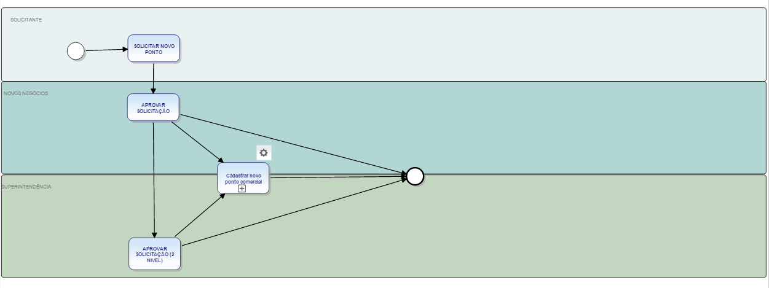
Atividades
Novo ponto comercial

Slide 38
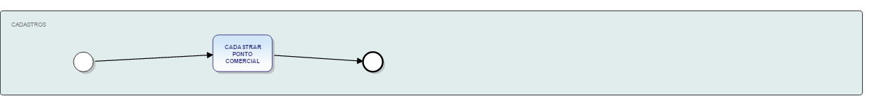
Atividades
SubProcesso - Cadastro de novo ponto

Slide 39
4
Conheça Mecanismos de Atribuição

Slide 40
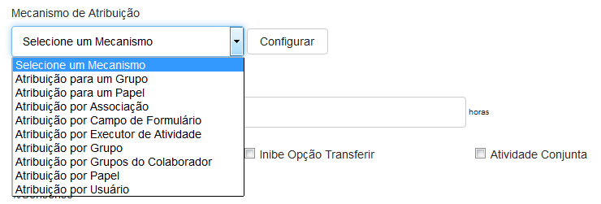

O que são mecanismos de atribuição ?
Os Mecanismos de Atribuição permitem restringir as opções de usuários que podem receber ou assumir uma determinada atividade do processo
Cada mecanismo permite que apenas determinado usuário ou usuários estabelecidos pela lógica interna do mecanismo tenham controle sobre a respectiva atividade

Slide 41
Quais tipos de mecanismo podemos utilizar
Atribuição | Descrição
Para um Papel (Pool) | Qualquer um dos usuários no papel escolhido pode assumir as tarefas para completá-las
Para um Grupo (Pool) | Qualquer um dos usuários no grupo escolhido pode assumir as tarefas para completá-las
Por Associação | Permite compor lógicas complexas de atribuição através da associação de vários mecanismos
Por Campo de Formulário | Permite atribuir tarefas ao usuário informado em um campo do formulário do processo

Slide 42
Quais tipos de mecanismo podemos utilizar
Atribuição | Descrição
Por Executor de Atividade | Permite selecionar os usuários que executaram uma atividade anterior
Por Grupo | Permite filtrar apenas os usuários que façam parte de um determinado grupo
Por Grupos do Usuário | Permite filtrar apenas os usuários cujos grupos ou grupo de trabalho sejam o mesmo do usuário (corrente ou solicitante)
Por Papel | Permite filtrar apenas os usuários que possuam um determinado papel
Por Usuário | Permite atribuir tarefas a um usuário específico

Slide 43

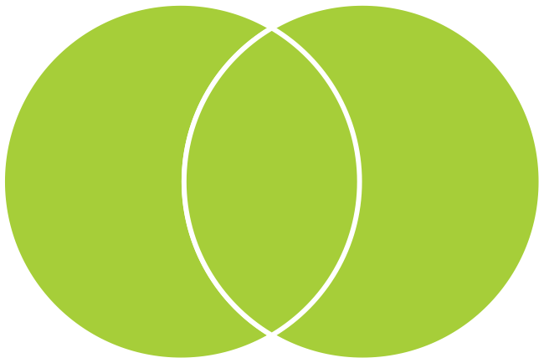

Características do mecanismo por Associação
Não é recomendada a inclusão de mecanismos em pool (Para um grupo/papel) em atribuições por associação, pois neste caso não haveria nenhum responsável do grupo ou papel configurado
Como enviar a atividade para o superior imediato do usuário utilizando o Mecanismo de Atribuição por Associação:
Tipos de Associação:
X
Todos os usuários em todos os mecanismos
Apenas usuários comuns a todos os mecanismos

Slide 44
Campo de Formulário, porque este é diferente ?
O campo definido no mecanismo deve ser obrigatoriamente preenchido no formulário com a identificação da matrícula de um usuário ativo
Caso o campo não esteja preenchido ou contenha um usuário inválido, não será possível avançar para a próxima atividade

Slide 45


MAIS CARACTERÍSTICAS SOBRE Mecanismos de atribuição
Na atividade Inicial dos processos e seleção de Gestores, apenas os seguintes mecanismos de atribuição serão exibidos: por Associação, por Grupo, por Papel e por Usuário
Mecanismo de Atribuição Personalizado: pode utilizar lógicas mais complexas e específicas para definir o responsável pela atividade:

Slide 46
EXERCÍCIOS
Em nosso exercício anterior, automatizamos o processo de ponto de venda através do editor web.
Agora, vamos determinar quem serão os papéis, grupos ou usuários responsáveis por cada atividade envolvida no processo.

Slide 47
Atividades
A atividade de requisição de novo ponto de venda deve ser atribuída à usuários que pertençam ao grupo de “Novas oportunidades”, já os aprovadores da equipe de Novos Negócios, que possuem o papel de Aprovadores, serão os responsáveis pela atividade em questão, a atividade de aprovação da superintendência de novos negócios deverá ser atribuída ao seu usuário.
Observações
Criar 3(três) usuários com nomes fictícios, um grupo chamado Novas oportunidades e relacionar 2(dois) desses usuários a o grupo recém criado
Criar um papel chamado Aprovadores e relacionar o usuário recém criado e que não foi relacionado ao grupo novas oportunidades
Crie uma nova versão do processo de Novo ponto de venda e edite as atividades com seus respectivos mecanismos de atribuição conforme enunciado da atividade
Libere a versão do processo e faça uma requisição, acompanhe as interações realizando o login com os diversos perfis.

Slide 48
5
Crie formulários dinâmicos

Slide 49
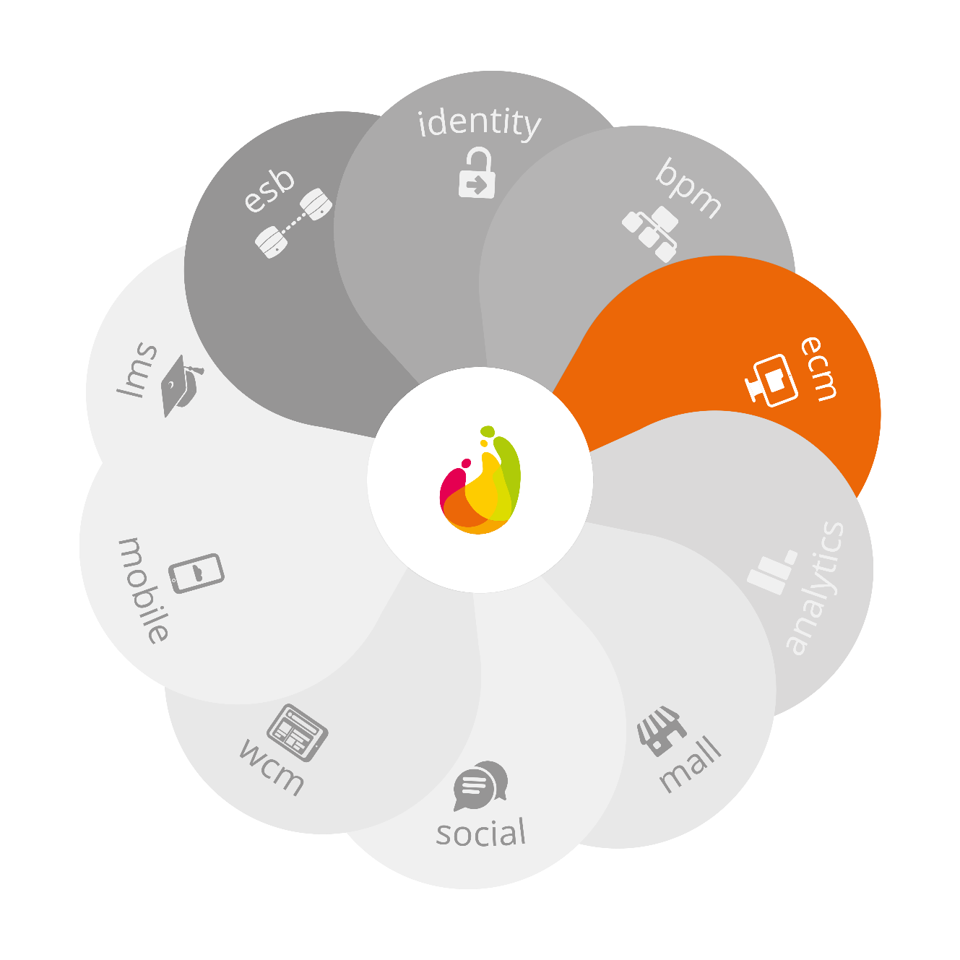
O que é ecm ?
O ECM (Enterprise Content Management ou Gestão de Conteúdo Empresarial) assegura que arquivos importantes estejam sempre reunidos e protegidos em um só lugar

Slide 50
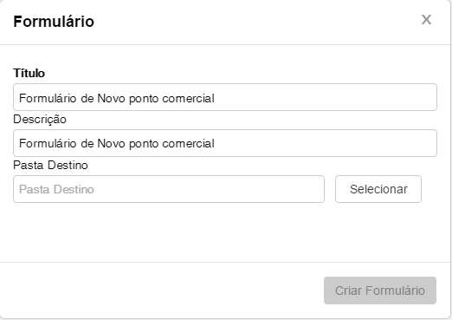
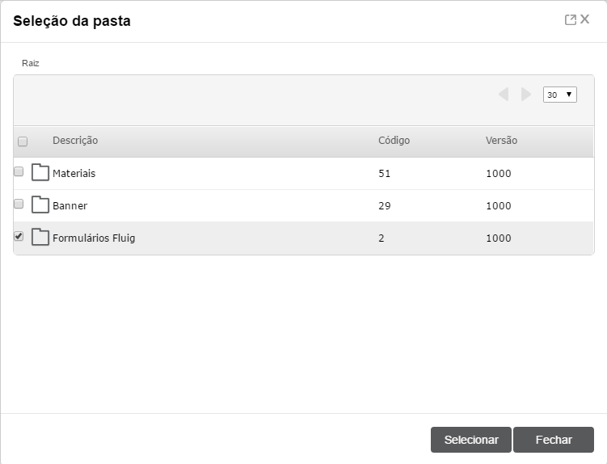
Qual a relação dos formulários com o ECM/GED E O BPM ?
Formulários desenvolvidos através do editor web da plataforma são armazenados automaticamente em um diretório do ECM/GED.

Slide 51

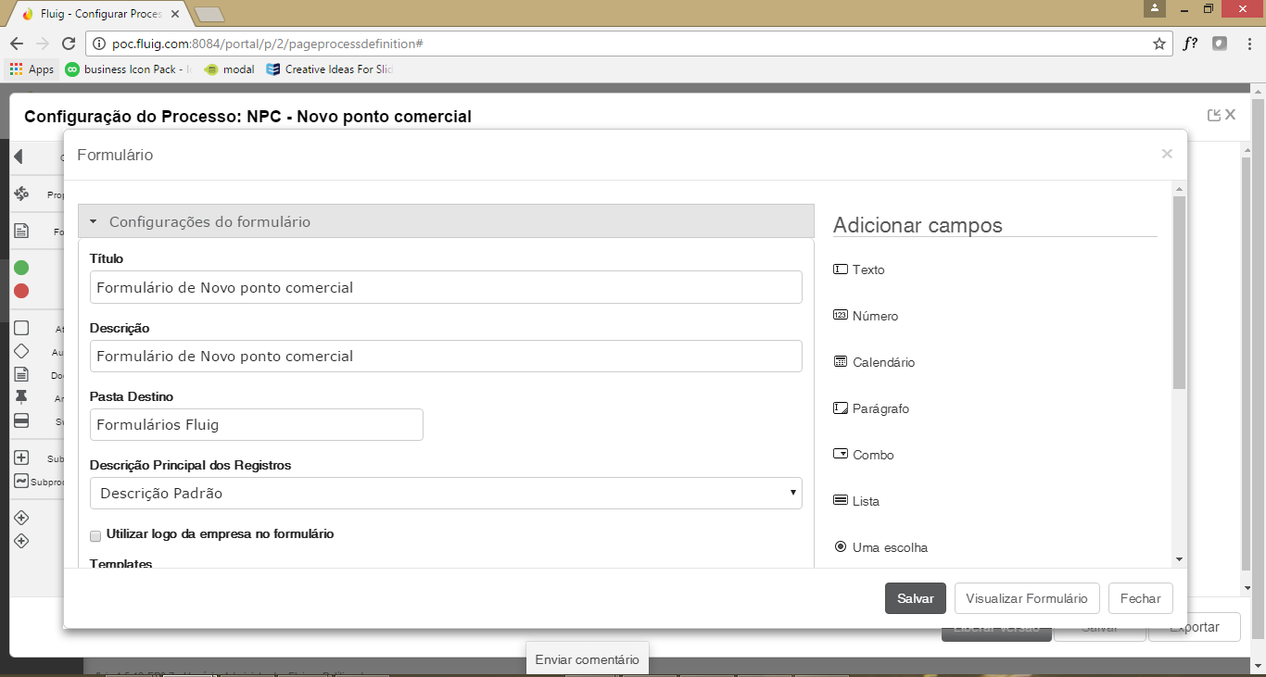
Criar formulários através do Editor
Criar formulários nunca foi tão fácil utilizando o editor web de formulários da plataforma fluig
Desde configurações básicas como título, descrição e pasta de destino (GED), até recursos como :
Templates
Campos dinâmicos
Regras de formulário

Slide 52
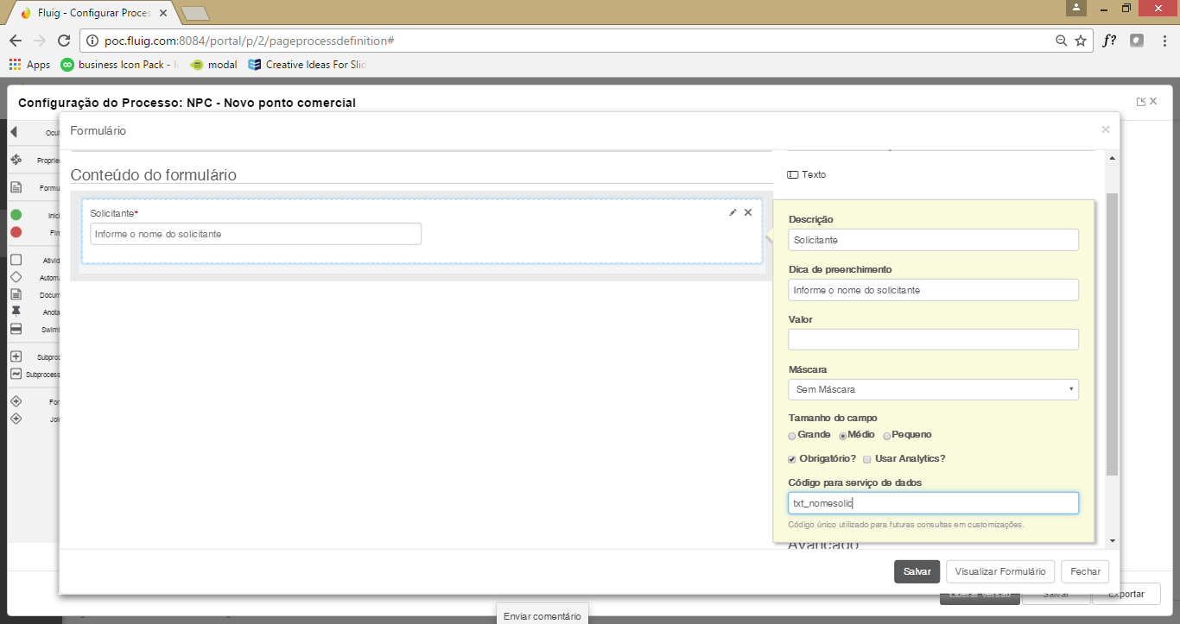
Configurações do formulário
Campos de formulário podem ser inseridos em conteúdo do formulário e suas propriedades editadas de acordo com a característica de cada um.
Diversos tipos de campos estão disponíveis, desde campos de texto simples até campos de pesquisa dinâmicas e muito mais...

Slide 53
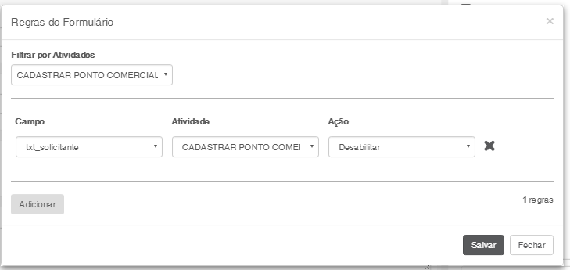

Regras nos campos de formulário
Podemos adicionar regras nos campos do formulário para definir o comportamento dos campos em todas as atividades do processo.
Ao adicionar uma nova regra na combo “campo” aparece o texto informado na opção código para serviço de dados.

Slide 54
EXERCÍCIOS
Já temos processo e subprocesso desenvolvidos, chegou a hora de disponibilizarmos a nossos usuários formulários para inserir informações complementares que irão fazer com que nossos processos fiquem mais dinâmicos !

Slide 55
Atividades
Crie uma nova versão do processo de cadastro de ponto comercial, adicione um formulário com os seguintes campos :
Solicitante ;
Nome do ponto comercial;
Endereço completo;
telefone de contato (com máscara);
Campo de seleção com as opções se é Loja ou Quiosque (uma escolha);
Descrições gerais ( parágrafo);
Utilize as regras disponíveis e adicione nas atividades para explorar os recursos disponíveis e verificar o comportamento da plataforma

Slide 56
6
Administre
as solicitações

Slide 57


Iniciar solicitações
Código Única
Solicitação possui código único de identificação
Versão Liberada
A solicitação segue com as atividades e fluxos definidos na versão de criação mesmo quando novas versões forem liberadas
Favorito
Processos abertos com frequência

Slide 58



Central de tarefas
Gráfico
Status das solicitações de forma visual
Listagem
Separadas por ação que o usuário desempenha nos processos.
Filtro
Por propriedades das solicitações

Slide 59



Consultar solicitações
Propriedades
Consultar solicitações por status, atividade atual, solicitante e responsável
Administrador
Usuários administradores podem consultar todas as solicitações
Usuários
Consultar solicitações que participou como solicitante, responsável ou gestor
Exportar
O resultado da consulta de solicitações

Slide 60


Eliminar solicitações
Eliminar
Apenas solicitações finalizadas ou canceladas
Usuários
Administradores, gestor ou solicitante pode eliminar a solicitação

Slide 61

Conversão de solicitações
Atualização
Mantenha suas solicitações atualizadas para os usuários usarem sempre a última versão
Downgrade
Volte suas solicitações para versões anteriores
Filtro
Caso não deseje converter todas as solicitações

Slide 62
7
Painel de controle

Slide 63
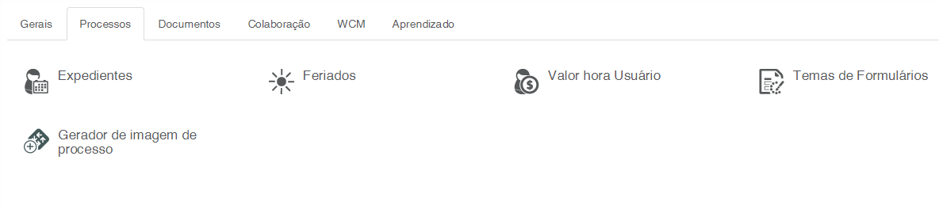
Conheça o painel de controle
Aprenda as funcionalidades de cada componente do Painel de Controle do fluig referentes a Documentos.

Slide 64

Canais de comunicação fluig
Site: fluig.com
Documentação: dev.fluig.com
Guia de Relacionamento:
Suporte: suporte.fluig.com
Comunidade DEV fluig:
Blog: fluig.com/blog
Treinamento: academy.fluig.com
YouTube: youtube.com/fluigplatform
SlideShare: pt.slideshare.net/fluig
Scribd: scribd.com/fluigplatform

Slide 65
FLUIG EDUCATION CENTER
E-mail: fluig.education.center@fluig.com
Fone: (11) 2099-7337

